Slide 1
Escuela especial Magdalena Avalos Cruz-ASPAUT
CUENTA PÚBLICA AÑO 2024
PUBLICACIÓN MARZO 2025

Slide 2
Estructura cursos año 2024
Jornada Mañana: | Jornada Tarde:
NT 1 B NT 2 B NT 2 E 1 BASICO C 1 BASICO D 3 BASICO B 4 BASICO A 5 BASICO A 7 BASICO A 8 BASICO A | NT 1 A NT 1 C 1 BÁSICO A 1 BÁSICO B 2 BASICO A 2 BASICO B 3 BASICO A 4 BASICO B 7 BASICO B 8 BASICO B
Horarios Párvulos: 8:30-12:45 hrs Básicos: 8:30-13:00 hrs | Horarios Párvulos: 14:00-18:00 hrs Básicos: 14:00-18:00 hrs

Slide 3
Cursos y matrícula
Parvularios : 37 estudiantes
Básicos: 91 estudiantes
Total matrícula: 128 (al término del año)

Slide 4
Modalidad de trabajo
Aplicación de metodologías específicas de trabajo para el Trastorno Espectro Autista.
TEACCHS; organización de espacios y tiempos
PECS; sistema de comunicación aumentativa alternativa
Barata Lorton; metodología para la matemática
Palabra+palabra; metodología para la lecto-escritura

Slide 5
Asistencia primer semestre año 2024
Curso | Marzo | Abril | Mayo | Junio
NT 1 A | 81,6 | 75,7 | 73,3 | 90
NT 1 B | 81,4 | 77,2 | 57,8 | 65,7
NT 1 C | 92 | 90 | 82 | 80
NT 2 A | 75,7 | 75,3 | 66,4 | 81,4
NT 2 B | 77,5 | 79,5 | 61,6 | 86,6
NT 2 E | 86,6 | 87,8 | 70,8 | 80

Slide 6
Curso | Marzo | Abril | Mayo | Junio
1 B-A | 85,2 | 95 | 86,4 | 82,8
1B-B | 72,8 | 73,3 | 74,2 | 68,5
1B-C | 65 | 60 | 56 | 60
1B-D | 84,1 | 79,5 | 78,3 | 81,6
2B-A | 78,8 | 78,7 | 66,6 | 65
2B-B | 93,5 | 82,4 | 75 | 97,1
3B-A | 68,3 | 64,3 | 77,5 | 51,6

Slide 7
Curso | Marzo | Abril | Mayo | Junio
3 B-B | 72,8 | 83,1 | 64,2 | 64,2
4 B-A | 85,6 | 91,4 | 71,2 | 97,5
4 B-B | 91,4 | 78,5 | 72,8 | 68,5
5 B-A | 75 | 69,6 | 55 | 61,6
7 B-A | 67,5 | 71,5 | 73,5 | 67,5
7 B-B/8 B A | 71,6-76,2 | 80-81,8 | 65-73,7 | 76,6-87,5
8 B A | 70 | 80 | 59 | 70

Slide 8
Asistencia segundo semestre año 2024
Curso | julio | Agosto | Sept. | Oct. | Nov. | Dic.
NT 1 A | 84,3 | 71,9 | 83,3 | 73,4 | 84,1 | 98,8
NT 1 B | 75 | 87,9 | 81,2 | 85,6 | 88,3 | 84,4
NT 1 C | 82,5 | 81 | 89,5 | 88,6 | 89,1 | 73,3
NT 2 A | 83 | 75,9 | 78,5 | 66,8 | 65 | 81,9
NT 2 B | 67,7 | 66,6 | 84,3 | 84,8 | 77,5 | 98,8
NT 2 E | 88,5 | 71,9 | 89,5 | 79,5 | 83,3 | 77,7

Slide 9
Curso | Julio | Agosto | Sept. | Oct. | Nov. | Dic.
1 B-A | 84,8 | 88,7 | 86,6 | 93,5 | 85 | 85,7
1 B-B | 83,9 | 70,6 | 84,8 | 76,6 | 85,7 | 81,9
1 B-C | 71,2 | 76,3 | 85 | 80,9 | 67 | 86,6
1 B-D | 73,9 | 85,9 | 97,9 | 79,5 | 89,1 | 55,5
2 B-A | 61,4 | 73,6 | 80,2 | 88,6 | 85,8 | 72,2
2 B-B | 84,2 | 92,7 | 75,8 | 87 | 89,2 | 90,4
3 B-A | 76 | 70,1 | 78,1 | 69,6 | 79,1 | 67,7

Slide 10
Curso | Julio | Agosto | Sept. | Oct. | Nov. | Dic.
3 B-B | 83 | 63,9 | 75,8 | 61,8 | 68,5 | 60,9
4 B-A | 89,8 | 78,9 | 78,9 | 79,5 | 74,3 | 88,3
4 B-B | 85,7 | 76,9 | 91 | 74,6 | 78,5 | 65,7
5 B-A | 68,7 | 71,5 | 76 | 72,8 | 95 | 94,6
7 B-A | 61,7 | 70,3 | 64,8 | 81,8 | 66,2 | 62,5
7 B-B/8 B-B | 75/81,2 | 63,1/78,9 | 81,2/85,9 | 74,7/82,9 | 73,3/75 | 48,8/81,6
8 B-B | 86,2 | 81 | 82,5 | 88,1 | 86 | 69,3

Slide 11
Asistencia anual total:
77, 6 % se debe mejorar el año 2025
Existe mayor responsabilidad por parte de madres, padres y apoderados, en relación a la mejora en la asistencia de sus hijos e hijas a clases
Existe mayor responsabilidad por parte de madres, padres y apoderados, en relación a la jnustificación de inasistencias de sus hijos e hijas mediante certificados médicos.

Slide 12
Planificaciones
Profesoras de aula planificaciones quincenales
Terapeutas y profesor de educación física planificaciones mensuales
Previo a la aplicación las planificaciones , las que describen las actividades curriculares a nivel pedagógico y terapéutico que s eharán con los estudiantes, son revisadas y aprobadas por UTP
Cada actividad planificada contiene una escalas de apreciación para la evaluación procesual de cada estudiante, lo que permitirá relaizar las adecuaciones curriculares necesarias
Las actividades planificadas a nivel pedagógico y terapéutico son elaboradas con las respectivas adecuaciones curriculares para cada grupo de aprendizaje que exista en el grupo-curso.

Slide 13
Metodologías específicas de trabajo en TEA
Determinadas y cada vez con mejores resultados mediante la aplicación de métodos y programas especializados de trabajo para personas con TEA:
Método palabra+palabra; comunicación verbal (párvulo) y lenguaje y comunicación (básicos )
Método Mary Barata Lorton; pensamiento matemático (párvulo) y Educación Matemáticas (básicos)
Sistema de C.A.A.; PECS (comunicación aumentativa alternativa)
Programa TEACCH (organización de espacios y tiempos)

Slide 14
Atenciones individuales
Educación física: 2 estudiantes
Terapia ocupacional: 7 estudiantes
Fonoaudiología: 7 estudiantes
Total: 16 estudiantes con atención individual
Se espera mediante la atención individual de los profesionales citados, mejorar el desarrollo integral de cada estudiante a través de la intervención directa que permitirá implementar conductas adaptativas con sistema de comunicación alternativos, la organziación y regulación sensorial y fortalecimiento de conductas motoras finas y gruesas.
Si bien el número de atenciones individuales es inferior en comparación al año anterior, la cifra tiene que ver con que hay menos necesidades específicas de los estudiantes, lo que se traduce en que han respondido mejor al trabajo opedagógico y terapéutico durante su vida escolar y de esta no se aprecian mayores dificultades en su desempeño conductual, traduciendose esto como un aspecto positivo.

Slide 15
Modificación conductual
Atención pedagógica basada en el control instruccional, atención individual del/la estudiante, con educadora diferencial o asistente técnico:
7 estudiantes
TEACCHS, PECS, enfoque conductual McGee
Los planes de modificación conductal son elaborados con estrategias de acción para ser aplicadas tanto en el aula como en el hogar y conllevan:
PECS; cantidad y tipo de interacción verbal y corporal desde el adulto, pictogramas específicos, tablero personal PECS
TEACCHS; sala específica para el trabajo y aplicación de la modificación conductal, uso estrategia de actividad-descanso (transar), uso de elementos de interés del o la estudiante.
Mc Gee; creación del vínculo afectivo entre estudiante-adulto, aplicación modificción conductual (ignorar-redirigir-implementar), disminuir conductas desadaptativas y acrecentar las conductas adaptativas que permitirán el desarrollo integral del estudiante.

Slide 16
Trabajo con la familia
Atenciones de Asistente Social;
20 entrevistas iniciales (apoderados nuevos)
20 seguimiento de orientaciones sociales
19 tramitación Credencial de discapacidad
Atenciones de psicólogo;
25 evaluaciones, anamnesis e informes Decreto N° 170, apoderados nuevos
101 atención terapéutica familias
39 reuniones con apoderados
Atenciones doctora Francos (psiquiatra infanto-juvenil) por Decreto N° 170 y control medicamentoso
11 atenciones (certificado médico actualizado diagnóstico TEA)

Slide 17
Trabajo con la familia
Atención apoderados desde Dirección
24 , manejo conductual en el hogar, estrategias de acción, tratamiento medicamentoso, dinámica familiar, habilidades marentales y parentales, contención emocional, estrategias de acción
Las reuniones se realizan en presencia de Directora, UTP y profesora del estudiante. En varias ocasiones en presencia del psicólogo del establecimiento, en casos puntuales la asistente social, profesor de educación física.

Slide 18
Talleres para madres, padres y apoderados
Educación:
Taller; Trastorno de Espectro Autista: Aspectos técnicos y pedagógicos. 27 de marzo, Apoderados nuevos
18 asistentes, 90% de los apoderados citados
Taller; Control de esfínteres, Apoderados estudiantes sin control de esfínteres
13 asistentes, 54,1% de los apoderados citados
Profesoras; Directora Evelyn Revello y UTP Ignacia Guerrero
Fonoaudiología:
Taller; Sistema de comunicación aumentativo alternativa; PEC´S. 04 de abril , Apoderados nuevos
9 asistentes, 45% de los apoderados citados.
Fonoaudióloga; Ivette Salazar
Terapia ocupacional:
Taller organización y procesamiento sensorial; 11 de abril, Apoderados nuevos,
10 asistentes, 50% de los apoderados citados.
Terapeuta Ocupacional Romina Polanco

Slide 19
Porcentajes de logros estudiantes según metodologías
Niveles de transición: total estudiantes 37
Método de enseñanza | Etapa 1 | Etapa 2 | Etapa 3 | Etapa 4 | Etapa 5
Método lecto-escritura palabra+palabra | 32,4% | 54,0% | 10,8% | 2,7% | --
Método matemático Barata Lorton | 16,2% | 43,2% | 13,5% | 27% | -
Sistema PEC´S | 2,7% | 37,8% | 32,4% | 18;9% | 8;1%
Progrma TEACCHS | 29 estudiantes realizan las rutinas con apoyo, y 8 estudiantes sin apoyo

Slide 20
Porcentajes de logros estudiantes según metodologías
Niveles básicos
Método de enseñanza | Etapa 1 | Etapa 2 | Etapa 3 | Etapa 4 | Etapa 5
Método lecto-escritura palabra+palabra | 30,7% | 28,5% | 17,5% | 12% | 10,9%
Método matemático Barata Lorton | 5,4% | 20,8% | 31,8% | 32,9% | 8,7%
Sistema PEC´S | 8,7% | 12% | 37,3% | 16,4% | 7,6% | Etapa 6 17,5%
Progrma TEACCHS | 68 estudiantes realizan sus rutinas sin apoyo, y 23 estudiantes con apoyo

Slide 21
Personal año 2025
Docentes directivos: 2; Dirección y UTP
Educadoras diferenciales: 11
Profesor educación física: 1
Asistentes técnicos: 11
Terapeutas:
Fonoaudióloga; 1
Psicólogo; 1
Asistente social; 1
Terapeuta ocupacional; 1

Slide 22
Sostenedor
Sostenedor realiza propuesta de continuar con la enseñanza de estudiantes que egresan de octavo básico, por lo que tramita un recinto para el funcionamiento de 8 jóvenes.
Se han mantenido conversaciones a nivel de Gobierno para la subvención por parte de MINEDUC, a la fecha el grupo-curso trabaja con su educadora diferencial y asistente téncio en calle San Ignacio , comuna de San Miguel. Se espera que los estudiantes de nuestro establecimiento que terminen su enseñanza básica egresen y continúen su enseñanza media o laboral (por determinar de acuerdo a proyecto que debe envia de Dirección a reconociemiento oficial de MINEDUC)

Slide 23
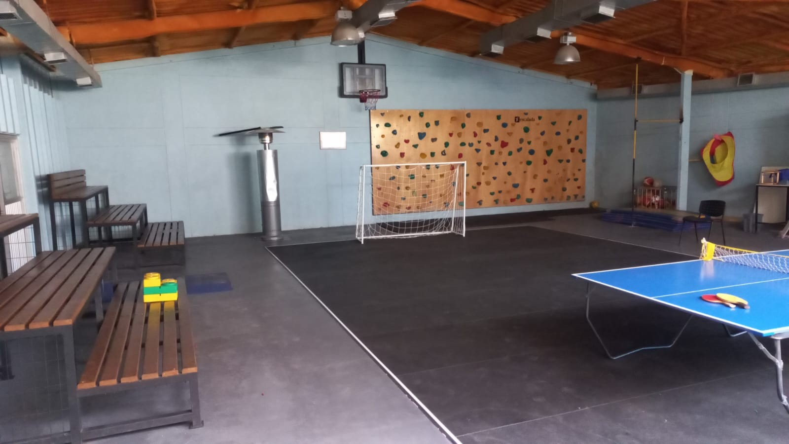
Gimnasio
A principios del año 2024 se inauguró el gimnasio del establecimiento financiado por el sostenedor al que fueron invitados los delegados del curso. Para los apoderados que no lo han visto aún, se adjunta imágen.

Slide 24
CEPA
Cepa colabora con actividades efectuadas a nivel de escuela; celebraciones día del estudiante, celebración día del niño/a, profesionales del establecimiento. Compra de materiales y arreglos del recinto
Se entrega cuenta pública mediante correo electrónico con fecha 30-12-2024 a cada apoderado del establecimiento.

Slide 25
Capacitaciones sobre TEA
Se continúa con las capacitaciones desde el establecimiento a escuelas de educación general básica con programas de integración escolar, empresas privadas y de sector público para entregar conocimientos del TEA, aspectos técnicos y pedagógicos, manejo conductrual y estrategias de acción.
De esta manera se capacita a:
Go Integro, Cencosud
Chile Crece Contigo comuna de San Miguel
Escuelas dependientes Municipalidades de Quirihue, Casablanca, Putaendo
Colegio Santiago Apostol, comuna de Puente Alto
Jardín infantil Elefante Melodía
Universidad San Sebastiánj
Minera EMIN

Slide 26
Meta asistencia año 2025: Al menos 80 %, eso con el fin de mejorar los procesos de enseñanza –aprendizaje de todos los estudiantes.

Slide 27
Para su conocimiento
saludos cordiales
Evelyn Revello
Directora Escuela especial Magdalena Avalos Cruz-ASPAUT San Miguel

